Slide 1
二、高效液相色谱法的速率方程
高效液相色谱中速率方程的表达式
H=A+B/u+Cu
A=2λdp
B→0
C=?

Slide 2
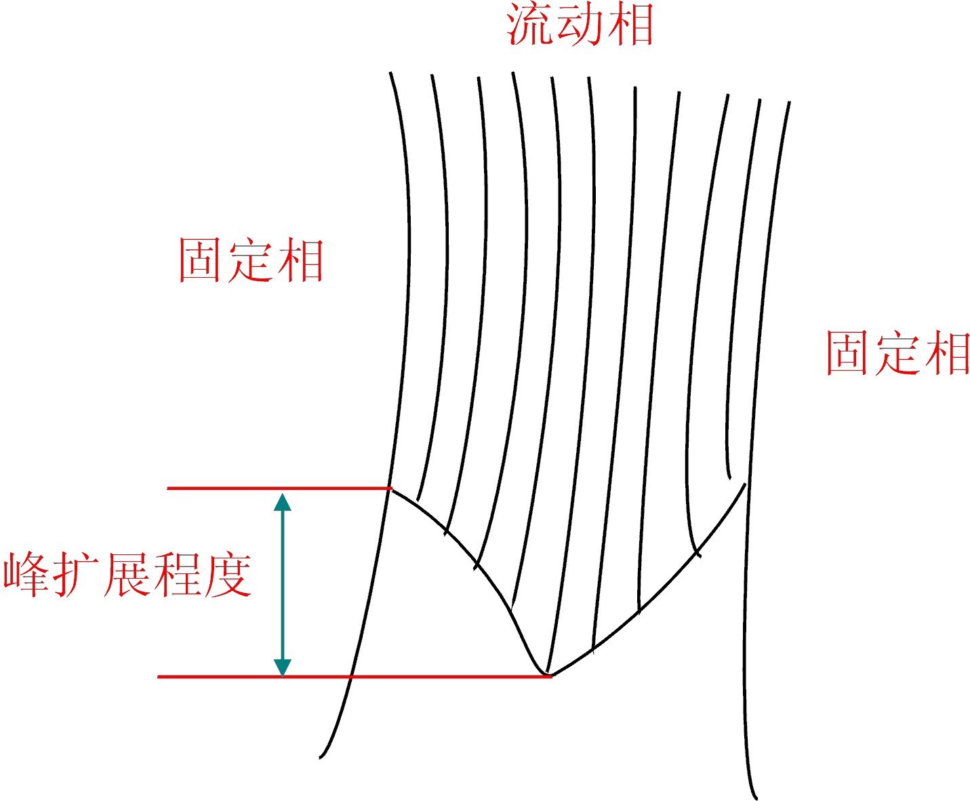
迁移（流动）的流动相的传质阻力

Slide 3
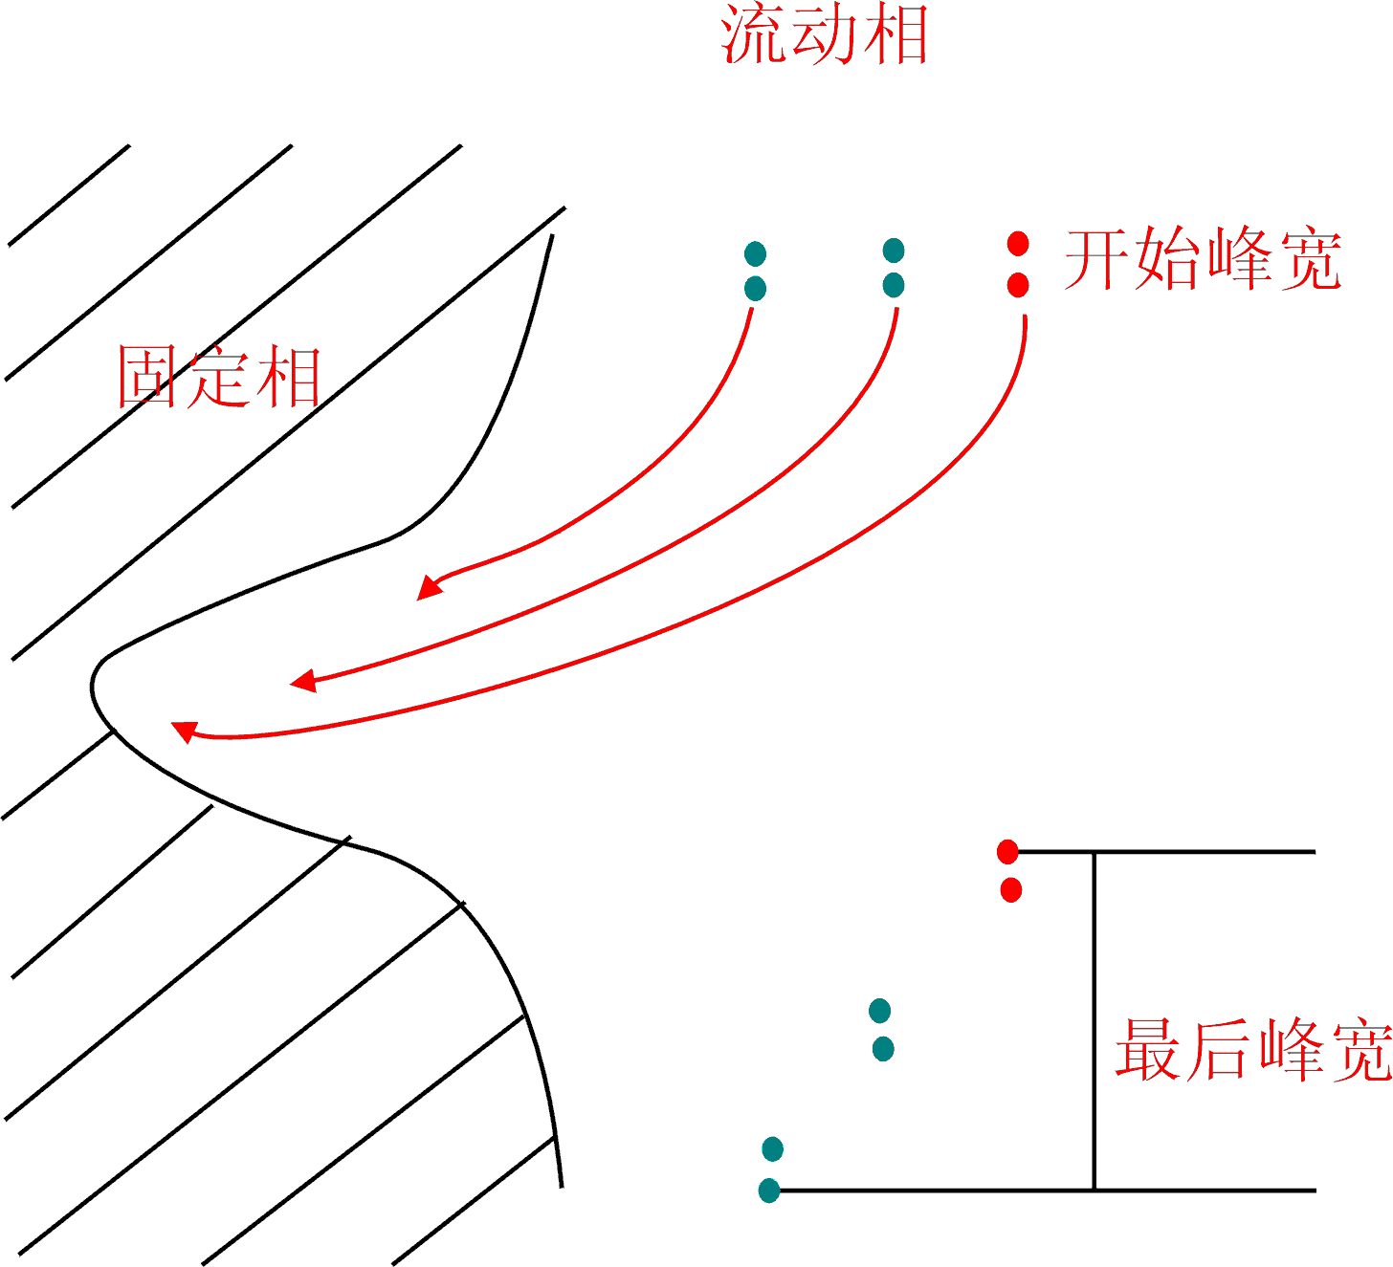
滞留的流动相的传质阻力

Slide 4
高效液相色谱中的速率方程
涡流扩散项 分子扩散 流动相传质 滞留区传质 固定相内传质

Slide 5
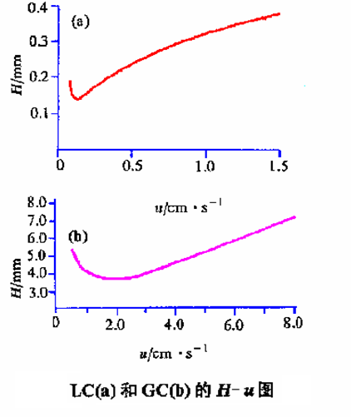
高效液相色谱和气相色谱H-u曲线的比较

Slide 6
2. 对速率方程的讨论
选用细颗粒填料可获高柱效
流动相流速低，有利于达到高柱效
选用黏度小的流动相有利于提高柱效
温度的影响
液膜厚度的影响
UPLC

Slide 7
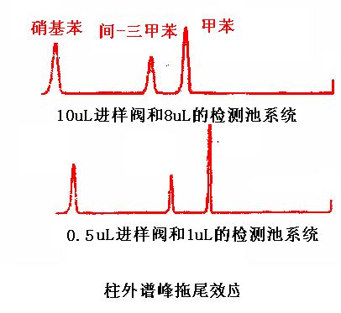
3. 柱外效应
由于色谱柱之外的因素引起的色谱峰的展宽，例如进样系统、连接管路及检测器的死体积等。

